Slide 1

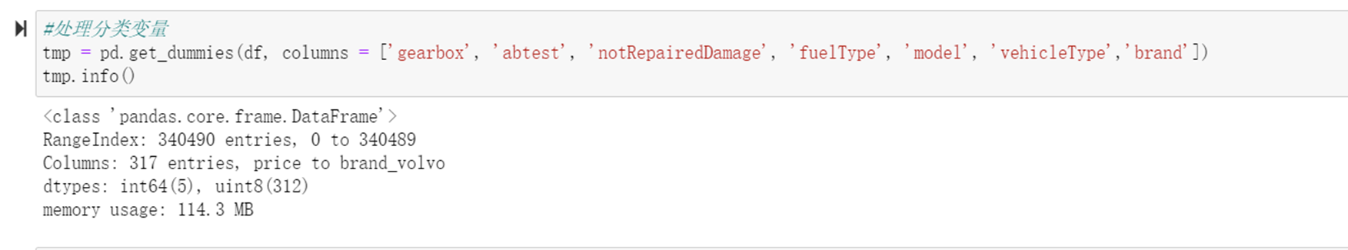
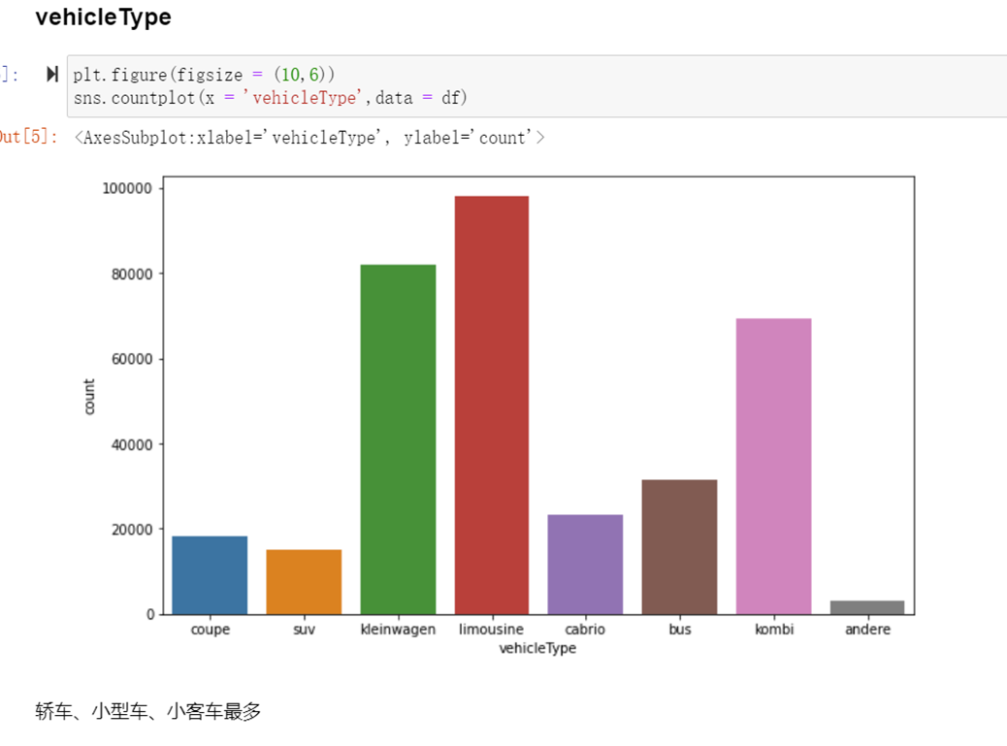
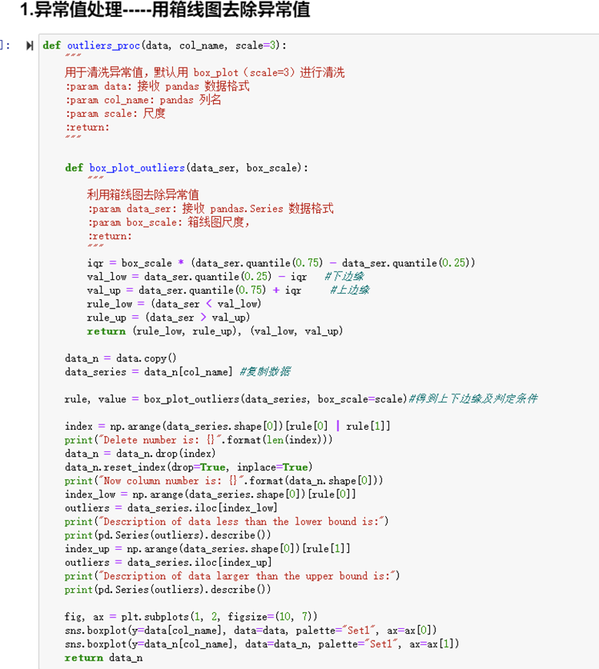
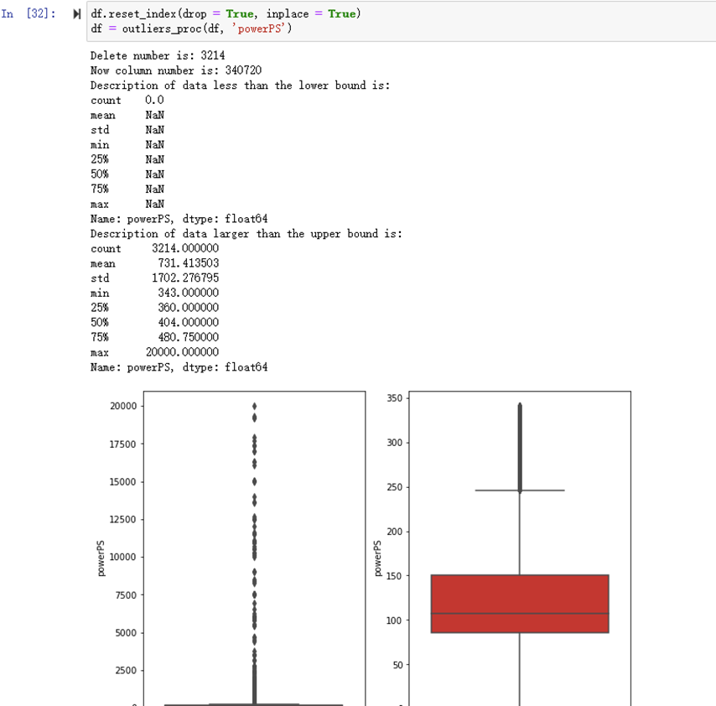
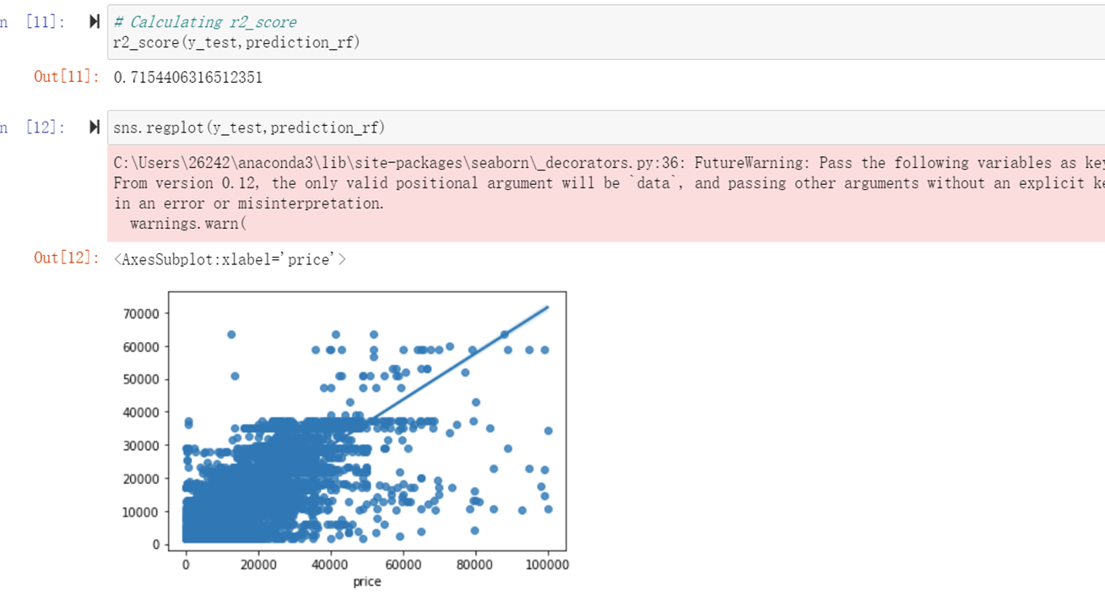
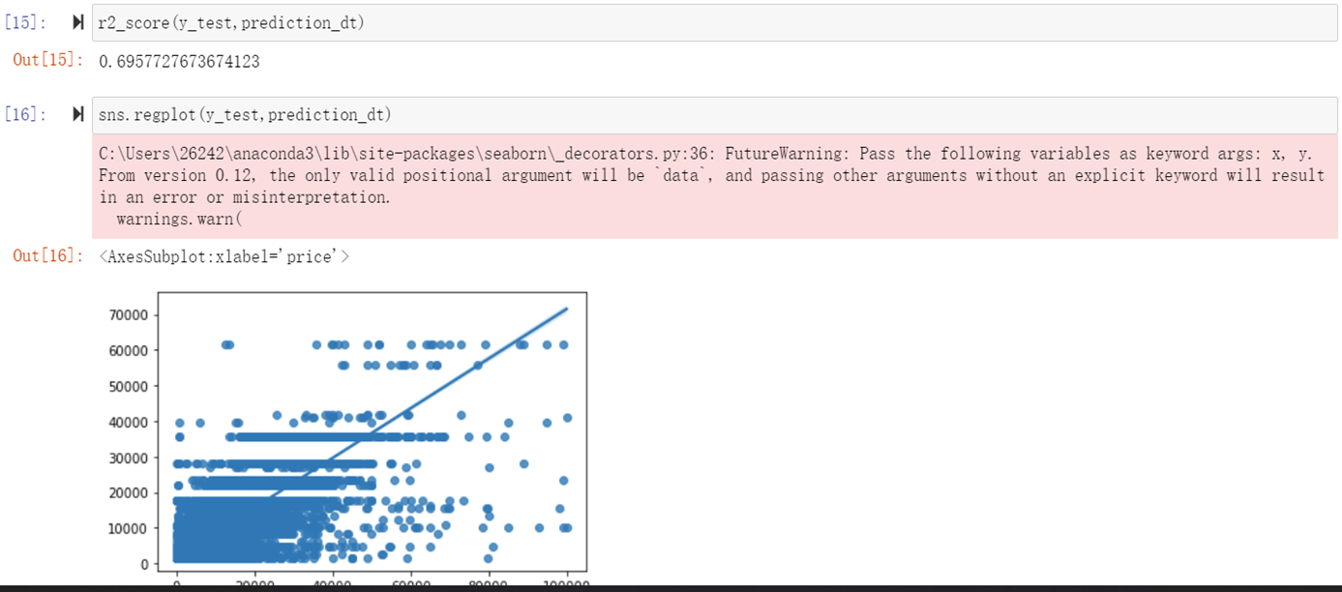
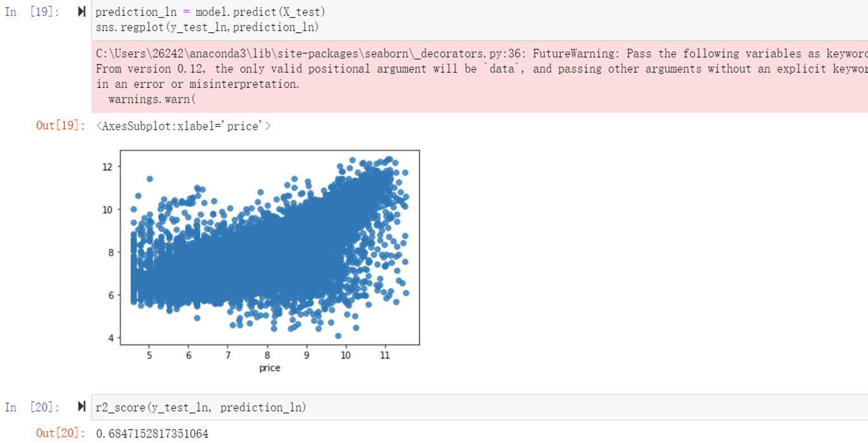
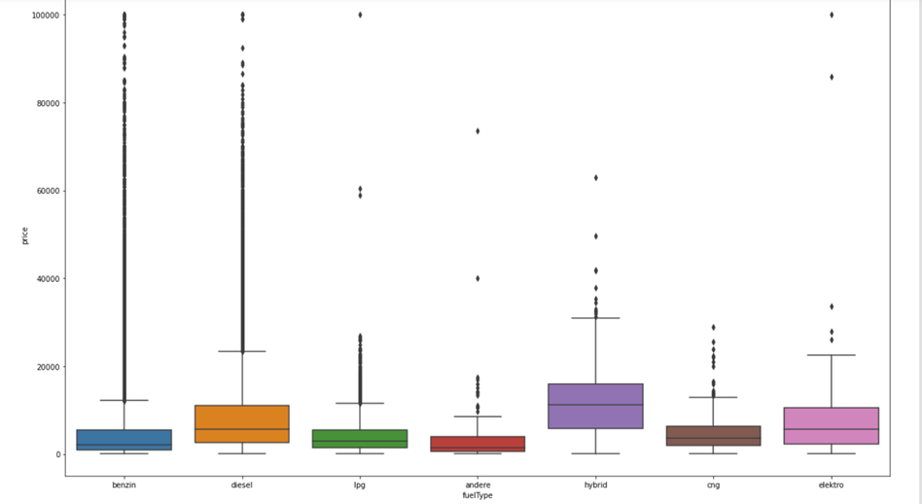
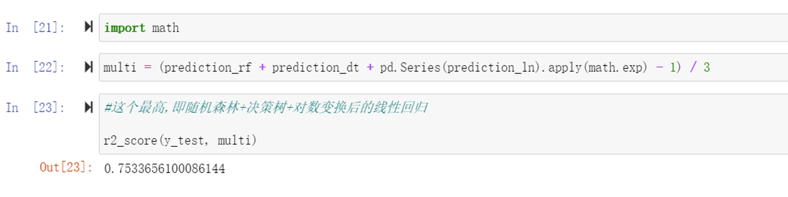


二手车数据分析报告
指导教师：童云海
小组编号：数据智能—12
赵伟城(2100013165), 陈文健(2100013090）
联系邮箱：2100013165@stu.pku.edu.cn， 2100013090@stu.pku.edu.cn
北京大学, 人工智能引论课程
2021-2022，春季学期
摘要
引言
通过选用pandas、sklearn库中适当函数，在对二手车数据进行适当处理的基础上进行统计绘图、数据分析、回归建模，分析了影响二手车价格的因素并据此回归分析。
在确定了小组选题——二手车数据分析之后，我们小组定义了如下三个问题：
1.探究影响二手车价格的主要因素
2.挖掘相关变量之间的关系并可视化
3.最后对价格进行回归建模且评价模型
以下是我们探究这三个问题的方法以及实验过程。
关键词：统计；数据分析；回归建模
方法
1.确定了要探究的问题后，初步将项目拆解为数据预处理、数据清洗、数据分析、回归建模四个部分。
2.查阅相关资料，采用pandas库函数对数据进行了预处理，统计了各特征的分布情况、缺省情况并采用适当方法进行了数据清洗，得到数据分析数据集。
3.利用柱形图、箱线图进行了单、双变量分析，着重探究了不同变量对price特征的影响。
4.运用pandas自带的函数对类别变量采用独热编码处理，方便回归模型的构建。
5.利用sklearn库中函数划分了训练集与测试集，回归模型采用python自带的机器学习库，使用R²评价模型好坏。
单变量分析示意
双变量分析示意
随机森林回归
决策树回归
对数变换后线性回归
箱线图处理异常值示意
模型融合
实验
1.数据预处理：
首先对数据集各标签的基本信息进行统计分析，并在此基础上观察了各标签的缺失情况、标签值分布情况，以此对数据进行了预处理得出以下结论：price、yearOfRegistration变量两端存在不少异常值需要删除；powerPS异常值偏离大；汽车的注册日期与上线日期可以估计出车龄；seller、offerType、name、postalCode四个标签类别过多、数据差值大且对数据分析意义不大，舍弃。
2.数据清洗：
删除了price、yearOfRegistration两端异常值；用中位数填充powerPS缺失值后再利用箱线图处理了其他异常值；注意到其余标签缺失值都是类别变量，所以剩余采用上下填充处理；利用注册日期以及上线日期推测出车龄；最后删除了意义不大的特征得到为数据分析使用的数据集。
3.数据分析：
先进行了单变量分析，统计并绘制了各特征分布的柱形图，观察各特征内部分布情况；然后利用柱形图、箱线图进行双变量分析探究各特征对price变量的影响。最后得出结论：数字特征中对price影响较大的有car_month,powerPS,kilometer；类别变量除abtest外影响均较大。
4、回归建模：
考虑到变量中存在不少类别变量，故利用pandas自带函数对类别变量进行了独热编码处理。
然后，将数据集中数据随机4:1划分为训练集与测试集，使用Python自带的机器学习库，依次尝试线性回归、随机森林、决策树、对数变换后线性回归的方式进行拟合，并统一使用R²来评价模型好坏。
最后，进行模型融合，发现预测值分别使用随机森林、决策树、对数变换后的线性回归后的结果简单取均值，该方法R²最大，预测效果最好。
总结
通过这次的大作业，我们接触、学习了解了有关机器学习、数据处理方面的知识，并且进行了相关实践，通过对二手车相关数据的处理分析掌握了相关算法，并能加以运用。

